Slide 1
重庆丽苑维景国际大酒店
2024年五一经营分析汇报
汇报部门：市场营销部

Slide 2
2024年4月经营完成情况24
2024年4月 |  |  |  |  | 同比2023
类别 | 实际 | 预算 | 差额 | 差异% | 2023实际 | 差额 | 差异%
客房收入 | 2571735.46 | 2650210 | -78474.5 | -3.0% | 3127795.13 | -556059.7 | -17.8%
出租率 | 84.93% | 83.66% | 0.0 | 1.5% | 90.48% | -5.6% | -6.1%
平均房价 | 406.98 | 425.80 | -18.8 | -4.4% | 464.62 | -57.6 | -12.4%
每房收益 | 345.65 | 356.22 | -10.6 | -3.0% | 420.38 | -74.7 | -17.8%
餐饮收入 | 921629.4 | 932600 | -10970.6 | -1.2% | 827764.35 | 93865.0 | 11.3%
餐厅收入 | 502215.42 | 422000 | 80215.4 | 19.0% | 482064.38 | 20151.0 | 4.2%
宴会收入 | 419413.98 | 510600 | -91186.0 | -17.9% | 345699.97 | 73714.0 | 21.3%
其他及杂项收入 | 23440.6 | 130318.55 | -106878.0 | -82.0% | 45849.76 | -22409.2 | -48.9%
租赁收入 | 131227.16 | 463530.69 | -332303.5 | -71.7% | 344453.33 | -213226.2 | -61.9%
合计 | 3648032.62 | 4176659.24 | -528626.6 | -12.7% | 4345862.57 | -697829.9 | -16.1%
（1）4月客房收入完成预算的97%，差预算7.8万元；收入同比下降17.8%；
（2）4月餐饮收入完成预算的98.8%，差预算1.1万元，其中餐厅收入超预算19%，宴会收入差预算17.9%；同比23年餐饮收入增长11.3%，宴会板块增幅较多，增长21.3%。
（3）4月减免1-4月租金共计24万元，租赁收入仅完成13.1万元，完成预算的28.3%；
（4）其他及杂项收入完成预算的18%，差额10.7万元；
（4）4月营业总收入完成预算的87.3%，差预算52.9万元，同比23年收入营业总收入下降16.1%；

Slide 3
对标数值（本区酒店）24
酒店 | 4月
 | Available Rooms 可售房总数 | Room Sold 出租房间数 | Room Revenue 房费收入 | Occupancy 出租率 | ADR 平均房价 | RevPAR 每房收益 | MPI 出租率指数 | ARI 平均房价指数 | RGI 每房收益指数
本酒店248 | 7440 | 6319 | 2,725,926.87 | 84.93% | 431.40 | 366.39 | 118.27% | 113.60% | 134.35%
竞争群平均 | 36270 | 26047 | 9,890,920.91 | 71.81% | 379.74 | 272.70
全季酒店166 | 4980 | 4323 | 1,694,474.88 | 86.80% | 392.00 | 340.26 | 120.87% | 103.23% | 124.77%
亚朵酒店105 | 3150 | 2583 | 1,056,447.00 | 82.00% | 409.00 | 335.38 | 114.19% | 107.71% | 122.98%
融汇国际430 | 12900 | 8057 | 3,675,194.49 | 62.46% | 456.13 | 284.90 | 86.98% | 120.12% | 104.47%
悦磁酒店81 | 2430 | 1750 | 577,368.00 | 72.00% | 330.00 | 237.60 | 100.26% | 86.90% | 87.13%
岷山饭店110 | 3300 | 2465 | 761,370.79 | 74.70% | 308.86 | 230.72 | 104.02% | 81.33% | 84.60%
沙磁公馆+时光186 | 5580 | 3918 | 1,259,373.09 | 70.22% | 321.41 | 225.69 | 97.78% | 84.64% | 82.76%
融汇上泉坊131 | 3930 | 2951 | 866,692.66 | 75.08% | 293.73 | 220.53 | 104.55% | 77.35% | 80.87%
酒店 | 1-4月
 | Available Rooms 可售房总数 | Room Sold 出租房间数 | Room Revenue 房费收入 | Occupancy 出租率 | ADR 平均房价 | RevPAR 每房收益 | MPI 出租率指数 | ARI 平均房价指数 | RGI 每房收益指数
本酒店248 | 30008 | 24022 | 9,456,658.86 | 80.05% | 393.67 | 315.14 | 131.67% | 102.35% | 134.76%
竞争群平均 | 146289 | 88937 | 34,209,083.55 | 60.80% | 384.65 | 233.85
全季酒店166 | 20086 | 16611 | 5,899,758.57 | 82.70% | 355.18 | 293.72 | 136.03% | 92.34% | 125.61%
亚朵酒店105 | 12705 | 9185 | 3,494,726.31 | 72.29% | 380.48 | 275.07 | 118.91% | 98.92% | 117.63%
融汇国际430 | 52030 | 26371 | 12,991,032.91 | 50.68% | 492.62 | 249.68 | 83.37% | 128.07% | 106.77%
沙磁公馆+时光186 | 22506 | 14383 | 4,810,286.85 | 63.91% | 334.44 | 213.73 | 105.12% | 86.95% | 91.40%
融汇上泉坊131 | 15851 | 9587 | 3,035,898.47 | 60.48% | 316.68 | 191.53 | 99.48% | 82.33% | 81.90%
岷山饭店110 | 13310 | 7878 | 2,344,563.56 | 59.19% | 297.61 | 176.15 | 97.36% | 77.37% | 75.33%
悦磁酒店81 | 9801 | 4922 | 1,632,816.88 | 50.22% | 331.77 | 166.60 | 82.60% | 86.25% | 71.24%

Slide 4
客房细分市场24
类别 |  | 2024年4月 |  | 2023年4月 |  | 同比23年差额 |  | 2024年累计
酒店直接预订 | 前台及预订 | 间夜占比 | 平均房价 | 间夜占比 | 平均房价 | 间夜占比 | 平均房价 | 间夜占比 | 平均房价 | 实际收入 | 预算收入 | 预算达成
 |  | 8.0% | 469.8 | 11.5% | 570.94 | -3.5% | -101.1 | 10.8% | 406.3 | 1057320.5 | 1030500 | 102.6%
商务公司 |  | 15.2% | 376.8 | 12.0% | 390.26 | 3.2% | -13.5 | 12.1% | 354.6 | 1031910.3 | 1715000 | 60.2%
线上公开散客 | OTA | 26.3% | 438.1 | 20.5% | 536.89 | 5.8% | -98.8 | 33.4% | 397.2 | 5359424.4 | 4588116 | 116.8%
 | OTP | 13.0% | 420.1 | 15.0% | 514.76 | -2.0% | -94.6 | 16.5% | 380.8
 | 新媒体 | 0.0% | 0.0 | 0.0% | 0 | 0.0% | 0.0 | 0.0% | 0.0
 | 微信 | 7.0% | 372.1 | 3.7% | 436.32 | 3.3% | -64.3 | 8.0% | 342.8
会议团队 | 政府 | 0.0% | 0.0 | 0.0% | 0 | 0.0% | 0.0 | 0.0% | 0.0 | 1432673.4 | 1886655 | 75.9%
 | 公司 | 28.8% | 398.5 | 35.1% | 411.9 | -6.4% | -13.4 | 16.8% | 354.2
 | 单团 | 0.0% | 0.0 | 0.0% | 0 | 0.0% | 0.0 | 0.0% | 0.0
批发商 |  | 0.4% | 326.5 | 0.3% | 441.74 | 0.1% | -115.3 | 0.3% | 333.8 | 26372.7 | 102460 | 25.7%
长住房 |  | 0.0% | 0.0 | 0.5% | 424.53 | -0.5% | 0.0 | 0.1% | 543.3 | 10865.9 | 28700 | 37.9%
1. 酒店直接预订间夜量占比8%，同比23年减少3.5%；年累计间夜量占比10.8%，收入完成预算的102.6%；
2. 商务散客间夜量占比15.2%。同比23年增加3.2%；年累计间夜量占比12.1%，收入完成预算的60.2%。
3. 线上公开散客（按预算归口包含会员）间夜量占比46.3%，同比23年增加7.1%；年累计间夜量占比57.9%，收入535.9万元，完成预算的116.8%；
4. 会议团队间夜量占比28.8%，同比23年减少6.4%；年累计间夜量占比16.8%，收入143.3万元，完成预算的75.9%；
5. 批发商间夜量占比0.4%；年累计间夜量占比为0.3%，收入2.6万元，完成预算的25.7%；
6.均价同比情况：由于2024同比2023年4月市场热度差距较大，本月平均房价同比去年均为下降趋势；

Slide 5
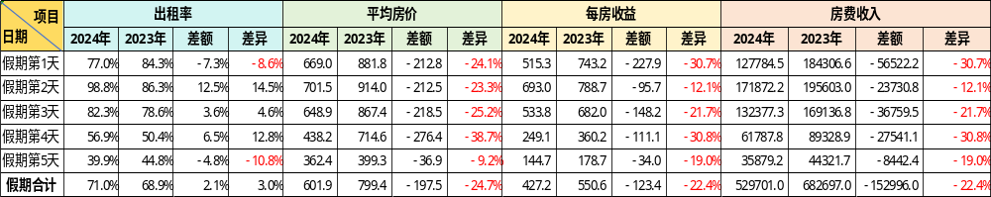
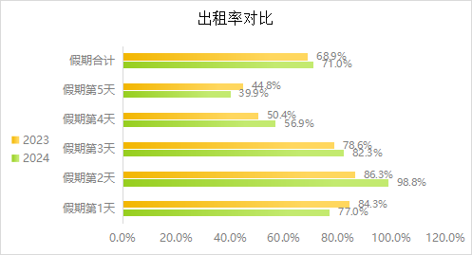
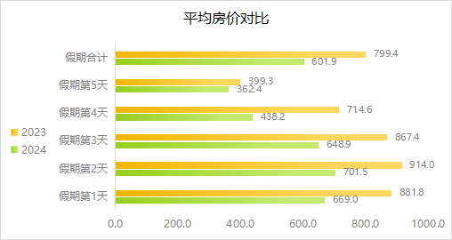
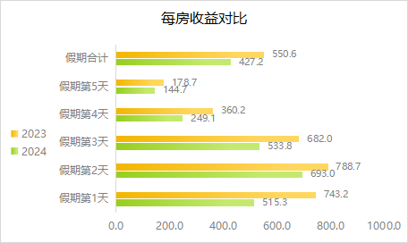
五一节营收数据同比情况24

Slide 6
五一节细分市场同比情况24
细分市场对比统计 |  | 出租率占比 |  |  | 平均房价 |  |  | 房费收入
类别代码 | 类别 | 2024年 | 2023年 | 差额 | 2024年 | 2023年 | 差额 | 2024年 | 2023年 | 差额
COM | 免费房 | 0.1% | 0.1% | 0.0% | 0.0 | 0.0 | 0.0 | 0.0 | 0.0 | 0.0
NLA | 商务公司散客 | 12.3% | 4.9% | 7.4% | 565.4 | 809.4 | -244.0 | 61064.2 | 33993.4 | 27070.8
RAC | 前台WALKIN | 6.1% | 12.5% | -6.4% | 647.0 | 864.2 | -217.2 | 34940.6 | 92471.7 | -57531.1
RES | 预订部预订 | 2.2% | 3.2% | -1.0% | 541.6 | 1192.8 | -651.2 | 10290.6 | 32204.7 | -21914.2
LSR | 长住房 | 0.0% | 0.6% | -0.6% | 0.0 | 424.5 | -424.5 | 0.0 | 2122.6 | -2122.6
HSE | 内用房 | 1.7% | 1.8% | -0.1% | 0.0 | 0.0 | 0.0 | 0.0 | 0.0 | 0.0
MTC | 公司会议 | 0.0% | 15.5% | -15.5% | 0.0 | 508.6 | -508.6 | 0.0 | 67132.1 | -67132.1
OTA | 在线旅行社 | 47.7% | 31.3% | 16.5% | 646.7 | 922.7 | -276.0 | 271621.9 | 246351.8 | 25270.1
OTP | 在线旅游平台 | 20.3% | 28.9% | -8.6% | 594.6 | 819.9 | -225.3 | 106435.1 | 202516.0 | -96080.9
TPA | 微信 | 9.6% | 1.3% | 8.3% | 539.9 | 536.9 | 3.0 | 45349.1 | 5905.7 | 39443.4
合计 |  | 100.0% | 100.0% | 0.0% | 601.9 | 799.4 | -197.5 | 529701.3 | 682698.0 | -152996.7

